Slide 1
Яку будову має планета земля
Пізнаємо природу
5 клас

Slide 2
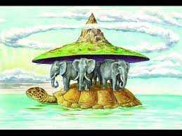



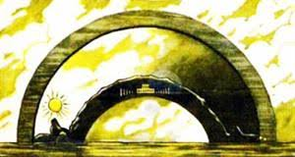

Наукова довідка

Slide 3

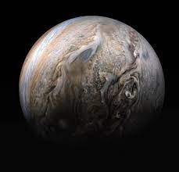
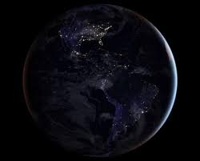
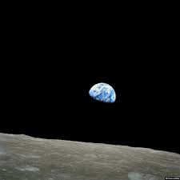
Космічні знімки

Slide 4
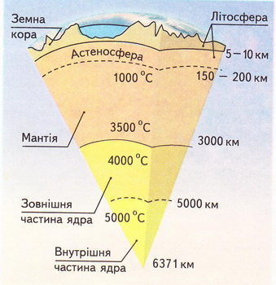
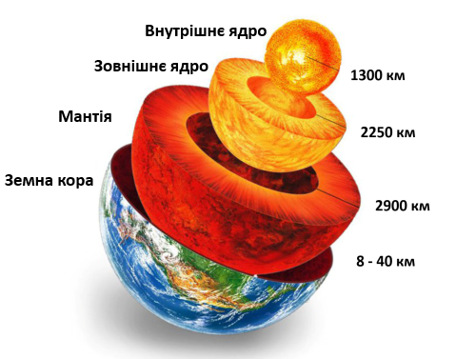

Внутрішня будова землі

Slide 5
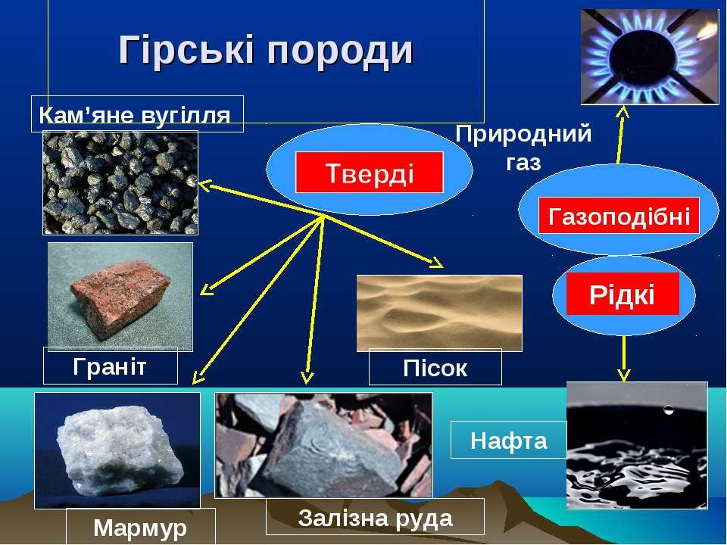

З чого складається земна кора

Slide 6
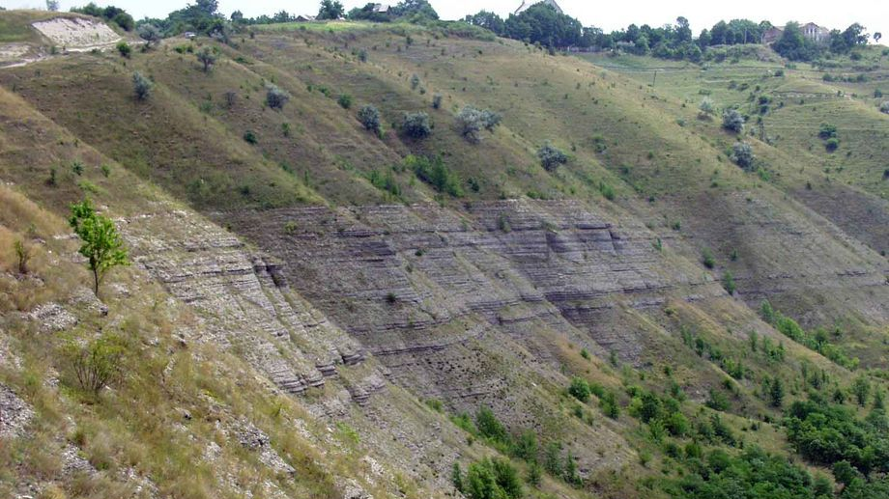

Верхній шар земної кори можна вивчати за відслоненням на схилах гір та обривистих берегах річок.
Відслонення ………

Slide 7
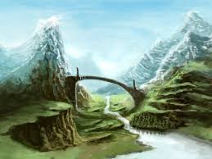
Подумай…
1.Назви один метод дослідження Землі, два докази кулястої форми Землі, три гірські породи.
2 . Опиши внутрішню будову Землі. Чи доцільно для ілюстрування цієї розповіді використовувати глобус?
3. Як змінюється температура від земної кори до центра Землі?
4. Добери інформацію про одну з гірських порід за планом: 1) агрегатний стан у природі; 2) колір; 3) місця її покладів в Україні; 4) з якою метою добувають.
5. Пригадай, як передається тепло. Поміркуй, де температура мантії вища: на межі з ядром чи на межі із земною корою?
6. Долучися до дискусії дітей про форму Землі.

Slide 8

Домашнє завдання:
-- Напишіть сценарій мультфільму «Подорож до центра Землі».
-- наведи докази на підтвердження, що Земля куляста.
-- із доступних тобі матеріалів створи об'ємну модель внутрішньої будови Землі.

